Slide 1
CONSULTA DEI COORDINATORI DEI GRUPPI COMUNALI DI PROTEZIONE CIVILE E DEI PRESIDENTI DELLE ASSOCIAZIONI DI
VOLONTARIATO
ARTICOLO 31 COMMA 1 TER DELLA LEGGE REGIONALE 31 DICEMBRE 1986, N. 64 allegato al DPReg. 0144-2021 di data 20/08/2021.
Palmanova, 31 gennaio 2023

Slide 2
    A - FORMAZIONE
    B - CAMPI SCUOLA
    C - PROGETTO DAE
    D – RISORSE FINANZIARIE

Slide 3

A - FORMAZIONE
RIVISITAZIONE FORMAZIONE DI BASE E CONTINUA
A regime, dopo approvazione nuovo Regolamento GC:
(invia di anticipo per test efficacia gia’ dal 2023, con riconoscimento retroattivo ai fini del rispetto dell’impianto del NUOVO regolamento GC)
FORMAZIONE INIZIALE (CORSO BASE) + FORMAZIONE CONTINUA (AGGIORNAMENTO ANNUALE) PER:
COORDINATORI
CAPISQUADRA
PRESIDENTI DI ASSOCIAZIONI CONVENZIONATE
Per i nuovi ingressi nei ruoli ogni 6 mesi sessioni di FORMAZIONE INIZIALE

Slide 4
FORMAZIONE ANNO 2023 (3 sessioni maggio/giugno-settembre)
Previsioni di minima per garantire a tutti il corso preposti
COORDINATORI
BASE: Residenziale 18 ORE (3 gg) / 12 ORE (2 gg) rispettivamente per Coordinatori senza corso preposti da 12ore/già con corso preposti*;
CAPISQUADRA (e Presidenti Associazioni convenzionate)
BASE: non residenziale 12 ORE (1 giorno + 1 giorno) / 6 ORE (1 giorno) rispettivamente per Capisquadra senza corso preposti da 12ore/già con corso preposti*;
propedeutico a quello per caposquadra specialistico, che in base alla specificità e caratteristiche dei territori può essere di Antincendio boschivo (AIB), Sorveglianza argini, ecc.
*Storico: Corso Coordinatori: effettuate 2 sessioni 2019-2021 -36 ore, partecipanti: 81.

Slide 5
Progetto rivisitazione formazione continua volontari
A seguito della fissazione con nuovo Regolamento GC di alcuni principi:
Minimo ore di attività operativa annuale/volontario;
Effettuazione visita medica;
Effettuazione corsi base
Si avrà contezza della reale composizione del volontariato PC in FVG
Si potrà ragionare in sede di Consulta circa:
Quanti caposquadra prevedere in ogni GC anche in base alle specialità
Quanti vice-caposquadra prevedere in ogni GC
revisione di alcune figure (ad es: mediatore tecnologico)
Addestramento della squadra da parte del COORDINATORE:
Corsi on line

Slide 6

Specializzazioni e conseguente formulazione dei corsi relativi, ANCHE ON LINE e previsione della periodicità di aggiornamento.
    Formatore scolastico;
    Tecniche antinquinamento sulla costa
    Tutela beni culturali
    Addetto DAE
    Assistenza alla popolazione in particolare alle persone diversamente abili progetto pilota mediante la collaborazione con la Fondazione ProgettoAutismo FVG ONLUS
    Corsi per amministratori degli Enti Locali

Slide 7
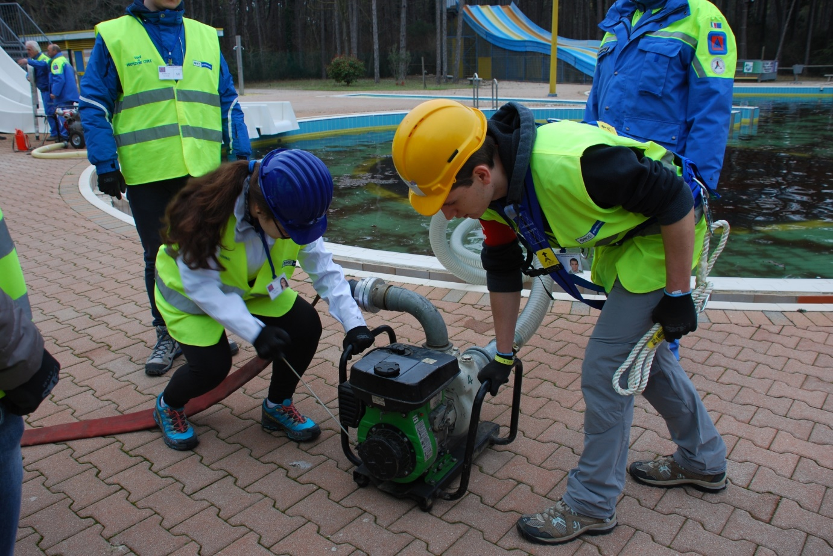
B - CAMPI SCUOLA
Realizzazione campi scuola locali di protezione civile 2023-
avvio progetto Pilota rivolto (preferibilmente) agli studenti del
Triennio delle scuole secondarie di secondo grado della RA FVG

Slide 8
Organizzati da gruppi comunali singoli o aggregati o a livello di Distretti
La Protezione civile della Regione, provvede a:
1) Gestire i rapporti istituzionali con le scuole, POF /crediti formativi;
2) Assistenza e affiancamento ai comuni nella parte convenzionale e i GC nella parte organizzativa e nella redazione di eventuale documento di Impianto;
3) Copertura assicurativa dei ragazzi partecipanti (voce già prevista nella nostra assicurazione);
4) Finanziamento dell’attività al comune o aggregazione di comuni richiedenti che presentano un progetto che rispetta i requisiti minimi presenti nelle linee guida perché il progetto rientri nell’attività denominata Campo scuola;
5) Linee guide per i campi scuola: obiettivi, durata e contenuti, modelli di valutazione attività;
6) Supporto logistico se necessario ( tende, brandine….)
IPOTESI: ogni comune può richiedere un contributo fino a 5.000,00.
In caso di più comuni/Distretti si può, per esempio, prevedere fino ad un massimo di 10.000,00.
Stanziamento massimo: 100.000,00 per 2023 (equivalente alle 3 sessioni di Lignano)
Per la gestione della richiesta di finanziamento ci si può avvalere della piattaforma Finanziamenti già presente nel nostro portale

Slide 9


Gruppo di lavoro PCR+volontari
Creazione contenuti:
Linee guida per i campi scuola
  Linee guida/metodi/materiali
  per veicolare contenuti di pc nelle scuole
(nuova figura dei formatori scolastici)
Segnalare la propria adesione a:
formazione@protezionecivile.fvg.it

Slide 10

C - PROGETTO DAE
(DGR n. 373 di data 12 marzo 2021)
Distribuzione il giorno 8 febbraio 2023 in Sala Ottagonale PCR ai GC componenti le Consulte ristrette (71 GC)
Successivamente gli apparecchi saranno disponibili ai rimanenti GC per il ritiro c/o Centro Operativo PCR a Palmanova

Slide 11
Il DAE, salvo diversa indicazione della Protezione civile della regione, dovrà essere custodito all’interno della sede o sul mezzo di protezione civile.
Lo spostamento del DAE dalla sua posizione (partenza+rientro) deve essere segnalato alla Sores raggiungibile al numero 0432994111.
L’apparecchiatura è a noleggio per la durata complessiva della fornitura di 96 mesi, tempo medio di vita degli apparati elettromedicali.
Allo scadere del contratto l’attrezzatura dovrà essere restituita al fornitore.
Tutte le manutenzioni e la sostituzione delle parti soggette a scadenza previste dalle normative vigenti (Accordo Stato Regioni – GU n.71 del 26/3/2003, DM 18.3.2011, DM 24/4/ 2013, DM 26 giugno 2017) sono a carico del fornitore con le modalità indicate negli articoli 4 e 5 del capitolato di gara, pubblicate nel portale PCR-area riservata volontariato.
Le comunicazioni alla SORES FVG relativa al defibrillatore, previste dal DM 18/03/2011 e dalla DGR 1014 del 30/05/2014 verranno effettuate dalla Protezione civile della Regione, finalizzate al censimento del dispositivo e non costituiscono obbligo di intervento in caso di emergenza/arresto cardiaco.
OBBLIGHI PER CHI POSSIEDE DAE
Per ulteriori informazioni e richieste di chiarimenti inviare una mail al seguente indirizzo di posta elettronica: DAE@protezionecivile.fvg.it.

Slide 12
DAE: Istruzioni operative
nozioni fornite durante il corso BLS-D, alle quali occorre attenersi scrupolosamente
prescrizioni di carattere operativo:
1. La temperatura di funzionamento del DAE è ricompresa in un range da 0° C a +50°C. Pertanto è necessario prestare attenzione a non conservarlo fuori da queste temperature per poterlo utilizzare subito in caso di necessità.
2. il DAE non deve mai essere abbandonato sull’automezzo per evitare escursioni termiche dannose.
Utilizzo dei defibrillatori semiautomatici e automatici (art. 3 Legge 116/2021):
L'uso del defibrillatore semiautomatico o automatico è consentito al personale sanitario non medico, nonché al personale non sanitario che abbia ricevuto una formazione specifica nelle attività di rianimazione cardiopolmonare.
Tuttavia, in assenza di personale sanitario o non sanitario formato, nei casi di sospetto arresto cardiaco non è punibile chi utilizza il defibrillatore semiautomatico o automatico sprovvisto dei requisiti di cui al primo periodo (art. 57 del Codice penale).

Slide 13
D – RISORSE FINANZIARIE
PIANO DEI FINANZIAMENTI E TRASFERIMENTO DELLE RISORSE
A – FINANZIAMENTO DIVISE E DPI
DELIBERA DI GIUNTA n. 1419 del 30 settembre 2022 => APPROVATO IL RIPARTO DELLE RISORSE DISTINTO TRA SETTORE TECNICO LOGISTICO E ANTINCENDIO BOSCHIVO
VOCE PIANO TECNICO | ENTE | SOGGETTI BENEFICIARI | PER UN TOTALE
A1 - TL | GRUPPI COMUNALI | 215 | 1.625.919,20 €
 | ASSOCIAZIONI | 65 | 79.864,80 €
A2 - AIB | SQUADRE AIB | 114 | 1.024.530,00 €
 |  | TOTALE | 2.730.314,00 €
DECRETO DEL VICE PRESIDENTE n. 1937 del 6 ottobre 2022: CONCESSIONE DEI FINANZIAMENTI AI BENEFICIARI

Slide 14
PIANO DEI FINANZIAMENTI E TRASFERIMENTO DELLE RISORSE
A – FINANZIAMENTO DIVISE E DPI
DECRETO DEL VICE PRESIDENTE n. 2104 del 16 novembre 2022:
Integrazione del Decreto n. 1937/PC/2022:
Trasferimento risorse nel 2023
Ammissibili anche le spese sostenute dal 1 gennaio 2021 (sia Comuni che Associazioni di volontariato).
MODALITA’ DI TRASFERIMENTO DELLE RISORSE:
50% del contributo => TRASFERITO A COMUNI E ASSOCIAZIONI ENTRO FEBBRAIO 2023
DOPO 12 MESI DA EROGAZIONE ACCONTO ⬄ IMPEGNATO ALMENTO 50% => SALDO
RENDICONTAZIONE => ENTRO 4 ANNI DALLA DATA DI CONCESSIONE
=> 6 ottobre 2026 – prorogabile di 1 ANNO.

Slide 15
PIANO DEI FINANZIAMENTI E TRASFERIMENTO DELLE RISORSE
B1 e C – FINANZIAMENTO MEZZI E ATTREZZATURE
DELIBERA DI GIUNTA n. 1601 del 28 ottobre 2022 => APPROVATO IL RIPARTO DELLE RISORSE
VOCE PIANO FINANZIAMENTI | IMPORTO
B1 SOSTITUZIONE MEZZI VETUSTI | 1.208.739,42€
C NUOVE DOTAZIONI DI VEICOLI E ATTREZZATURE SPECIALI | 3.804.024,08 €
TOTALE | 5.012.763,50 €
DECRETO DEL VICE PRESIDENTE n. 2105 del 16 novembre 2022: CONCESSIONE DEI FINANZIAMENTI AI BENEFICIARI
(esclusi i corsi per le patenti e i beneficiari Associazioni => DGR del 3 febbraio 2023)

Slide 16
PIANO DEI FINANZIAMENTI E TRASFERIMENTO DELLE RISORSE
B1 e C – FINANZIAMENTO MEZZI E ATTREZZATURE
MODALITA’ DI TRASFERIMENTO DELLE RISORSE:
B1 – SOSTITUZIONE MEZZI VETUSTI
100% del contributo => TRASFERITO A COMUNI E ASSOCIAZIONI ENTRO FEBBRAIO 2023
PENA LA REVOCA ⬄ IMPEGNATO 100% < 12 mesi dalla concessione
=> < 16 novembre 2023 – prorogabile al max 6 mesi
RENDICONTO < 2 ANNI DALLA DATA DI CONCESSIONE
=> < 16 novembre 2024 – prorogabile al max 12 mesi

Slide 17
PIANO DEI FINANZIAMENTI E TRASFERIMENTO DELLE RISORSE
B1 e C – FINANZIAMENTO MEZZI E ATTREZZATURE
MODALITA’ DI TRASFERIMENTO DELLE RISORSE:
C – NUOVE DOTAZIONI DI VEICOLI E ATTREZZATURE SPECIALI
100% del contributo => TRASFERITO A SEGUITO DI FIRMA DELLA CONVENZIONE
ENTRO FEBBRAIO => TRASFERIMENTO RISORSE AI COMUNI CON CUI E’ STATA PERFEZIONATA LA CONVENZIONE ENTRO IL 31 GENNAIO 2023.
ENTRO MARZO => COMPLETAMENTO DEL TRASFERIMENTO RISORSE
PENA LA REVOCA, INSERIRE IN PORTALE web PCR ENTRO 18 MESI DA CONCESSIONE => entro il 16 MAGGIO 2024 (prorogabile max 6 mesi):
- provvedimento di impegno;
- indicazione del fornitore
STIPULA DEL CONTRATTO DI COMODATO ⬄ MEZZO E’ STATO ACQUISITO
RENDICONTO => ENTRO 3 ANNI DA CONCESSIONE (16 NOVEMBRE 2025)
(prorogabile al max 12 mesi)

Slide 18
Grazie per l’attenzione

